Slide 1
TIPOS DE ORGANIGRAMA
Alejandro Acevedo Cervantes
1ª
Lit303

Slide 2
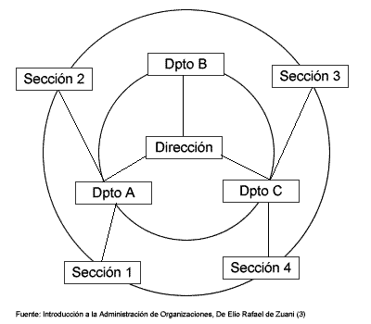
CIRCULAR

Slide 3
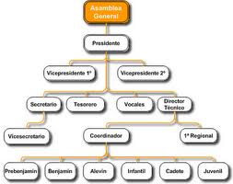
VERTICAL

Slide 4
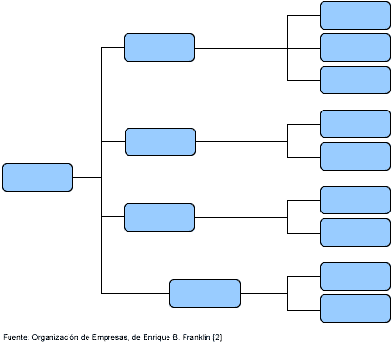
HORIZONTAL

Slide 5
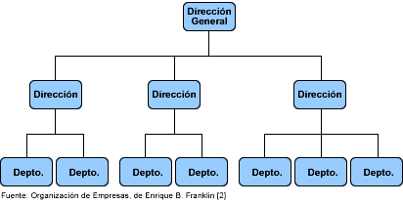
Empresa
Gerente general
Jefe de producción
Jefe de recursos humanos
Jefe de ventas
Materia prima
Control de calidad
contador
Departamento de finanzas
mercadotecnia
distribuidores
Departamento de exportaciones

